Slide 1
Интегрированное занятие в подготовительной к школе группе на тему: «НАШ ДОМ - ЯМАЛ»
Выполнили
воспитатели:
Селина Е.А.
Печникова Н.Н.
Тазовский 2020г.

Slide 2
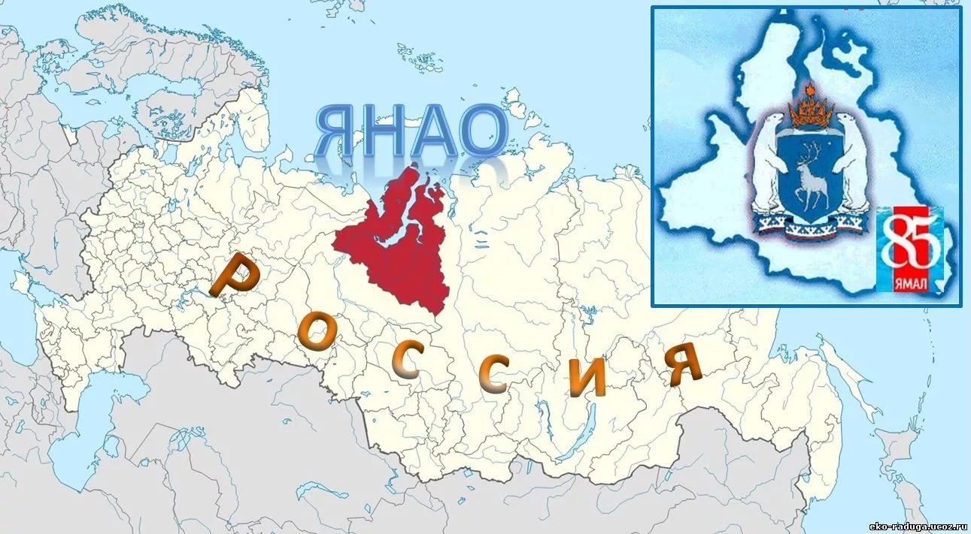
Ребята, сегодня я хочу пригласить вас в интересное путешествие, а какое, вы сейчас поймёте из стихотворения:
Ямал наш край,
Ямал- наш дом,
Ямал – наша малая родина.
Край Земли – так переводится с ненецкого языка на русский слово «ЯМАЛ».
Ямало-Ненецкий автономный округ расположен в арктической зоне на севере Западносибирской равнины. Природа Ямала сурова и добра. Зима продолжительная и суровая, а лето тёплое и короткое.
Ямал- «житница» нашей Родины.

Slide 3
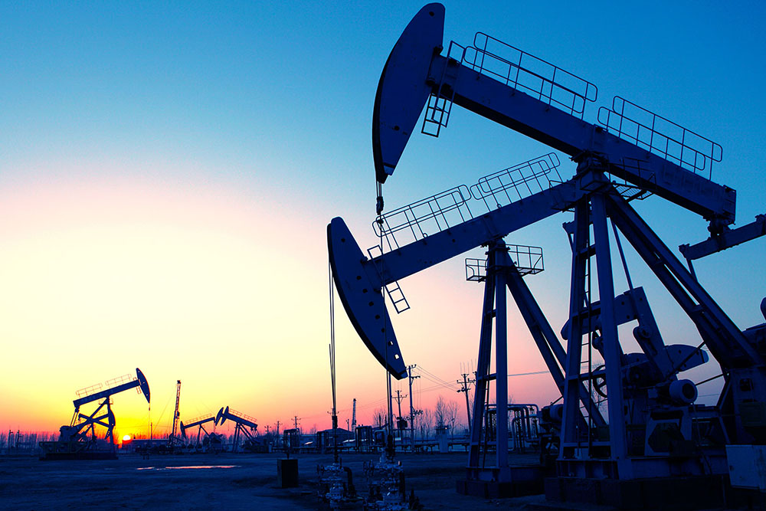
Скажите, ребята, что добывают на Ямале? (На Ямале добывают нефть и газ, а работают здесь нефтяники и газовики.)
Газ и нефть – это главное богатство Ямала. Пользуются газом и нефтью не только Ямальцы, и не только люди России. Газ и нефть отправляют по трубам по всей нашей стране, а также и в другие государства.

Slide 4
Ребята, как называется столица нашего округа?
(Столица нашего округа город Салехард.)
А какие ещё города нашего округа ты знаешь?

Slide 5
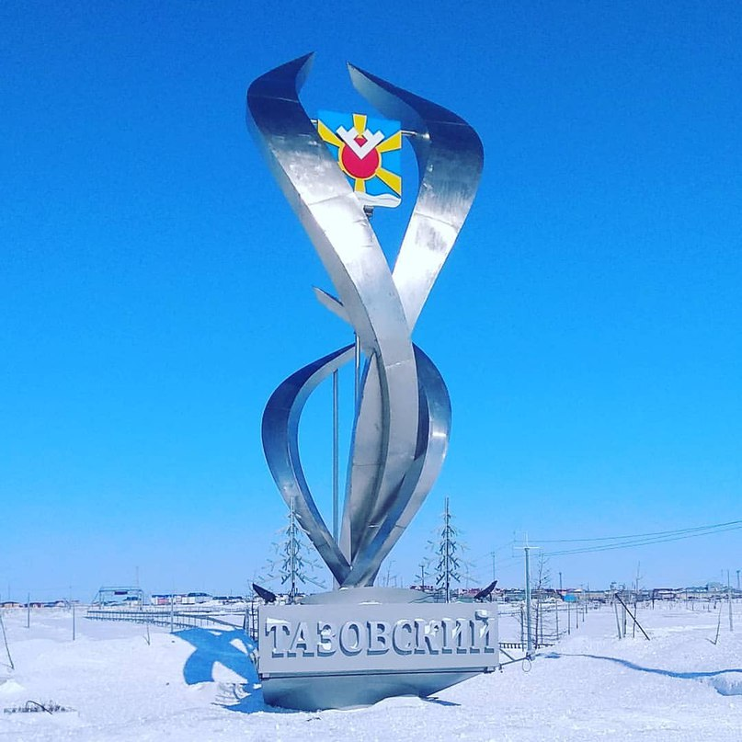
А мы с вами в каком поселке живем? (В поселке Тазовский)

Slide 6
Теперь поговорим о символике нашего округа Ямала: флаге и гербе. Посмотрите на флаг. Наличие трёх цветов на флаге Ямала подтверждает вхождение автономного округа в состав Российской федерации.
Красный цвет – цвет мужества, силы. Белый цвет – цвет чистоты, мудрости. Сине- голубой цвет – цвет моря, воды, неба, газа – основного вида природного богатства Ямала. Белый орнамент «оленьи рога» символизирует основу жизни коренных народов Севера.

Slide 7
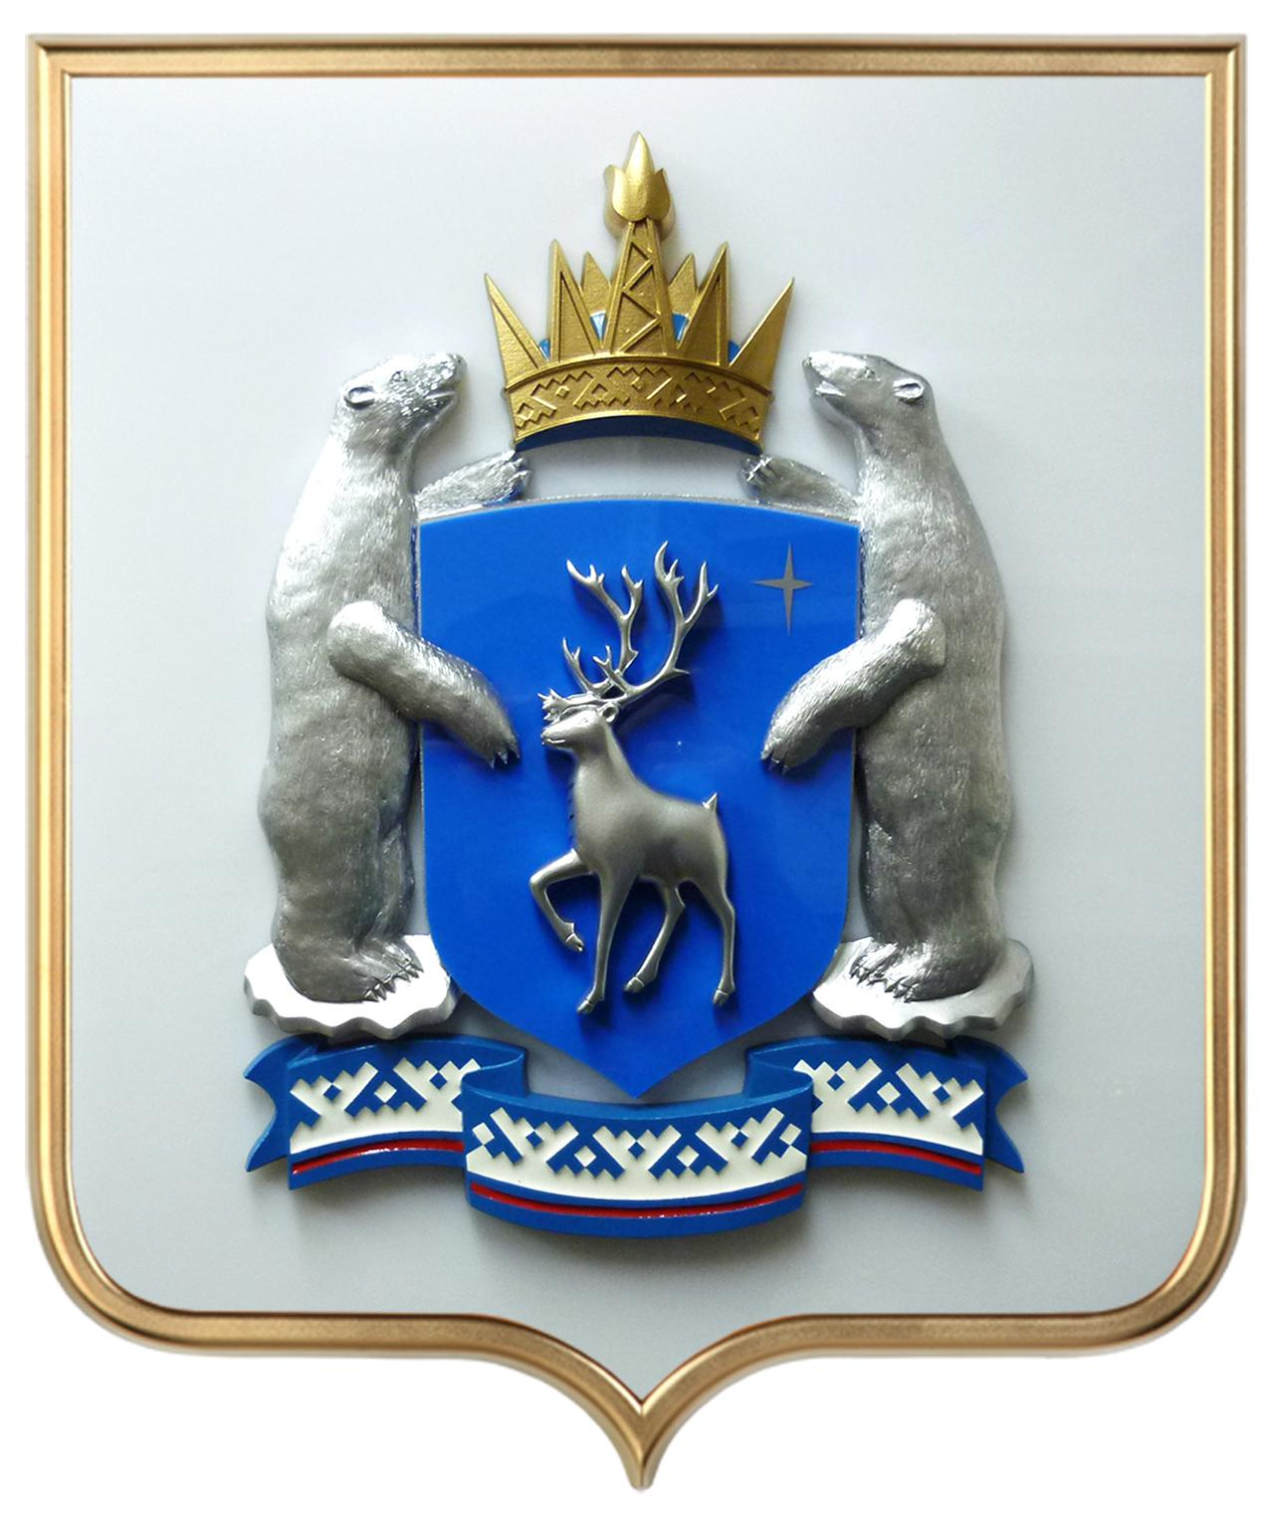
Герб Ямала состоит из геральдического щита, увенчанного короной, который поддерживают два полярных медведя.
В лазоревом (сине-голубом) поле геральдического щита идущий белый (серебряный) северный олень, сопровождаемый вверху и слева Полярной звездой о четырех лучах того же металла, из которых левый короче остальных; щит увенчан традиционной золотой региональной короной особого вида с золотым же пламенем на среднем зубце
и имеющей лазоревую шапку; в опорах
щита серебряные полярные медведи
с червлеными пастями и с черными
носами и когтями, стоящие на
серебряных заснеженных льдинах,
соединенных лазоревой лентой,
на которой воспроизведен орнамент,
соответствующий бело-сине-красному
горизонтальному рисунку флага
автономного округа.

Slide 8
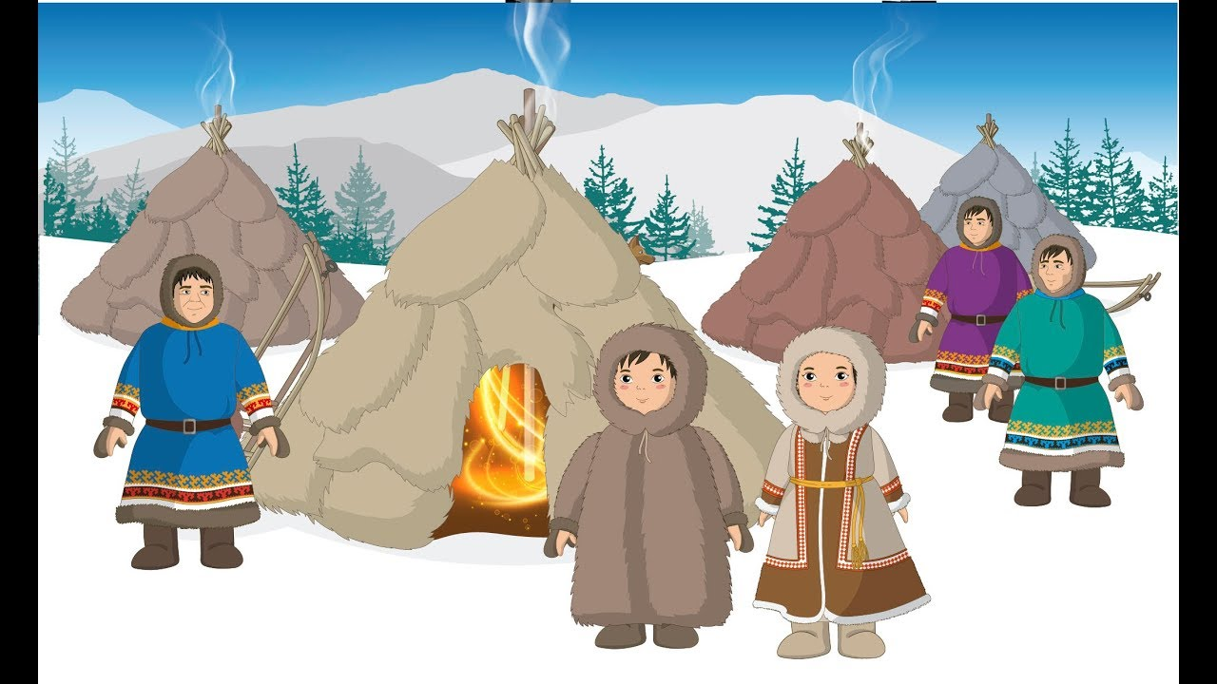
Какие национальности народов Севера вы знаете?
Вот сколько национальностей вы знаете. И у каждого народа есть свой язык, традиции, свой быт. Сегодня мы побываем у ненцев. Ребята, а где живут ненцы ?
Правильно, они живут в тундре. Мы с вами живем в домах, а что служит им домом? Как вы думаете, почему чум, а не дом? (Они часто переезжают с места на место, чум удобнее, и легко разбирается и собирается. Из чего состоит чум?)

Slide 9
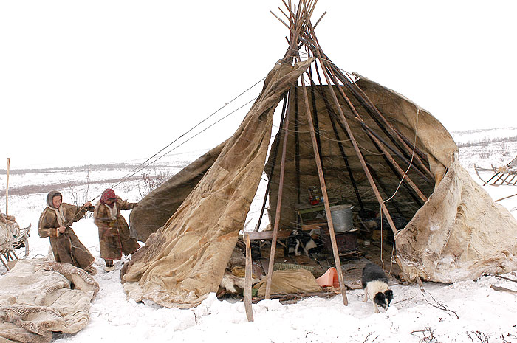
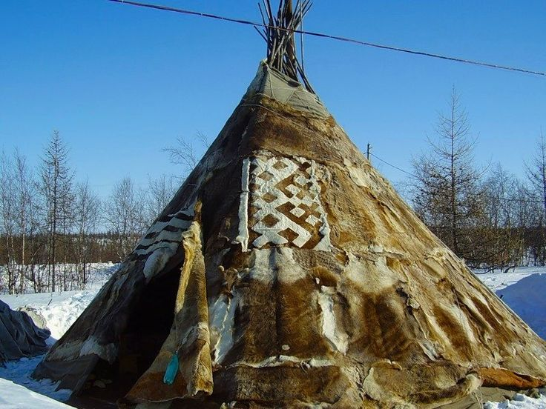
Давайте заглянем в него, и посмотрим, из чего собирается чум, как он обустроен.
Чум состоит из множества шестов, связанных между собой, которые ставятся по кругу, а сверху покрываются покрытием. Покрытие, по ненецки «нюк» (повторите ребята).

Slide 10
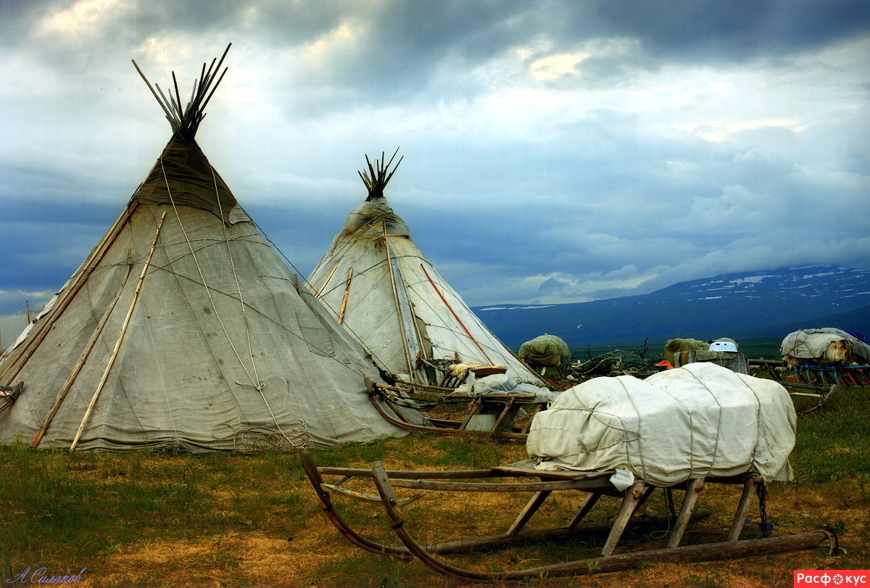
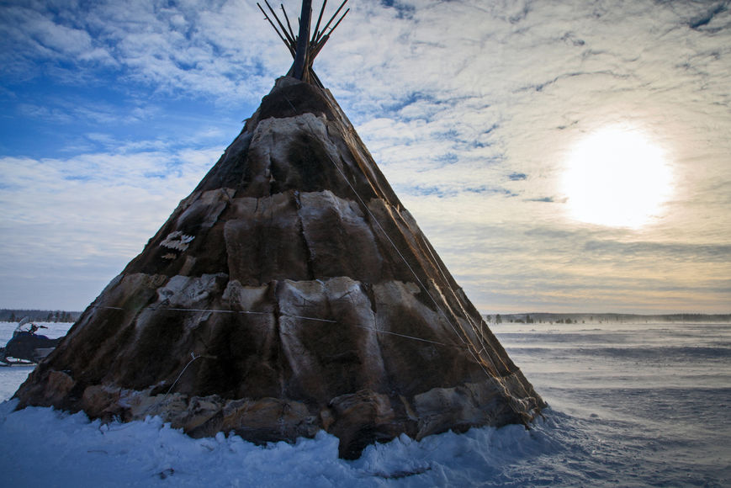
В зависимости от времени года чум бывает зимний и летний. Какая разница между зимним и летним чумом? (На зимнем чуме покрытие из оленьей шкуры.)
Раньше летний чум покрывали берестой (берёзовая кора), а сейчас покрывают брезентом (эта такая плотная ткань, которая не пропускает дождь, ветер).
Ребята, в чуме живёт одна большая семья, и живущие в чуме поддерживают порядок. Хозяйством занимается женщина (чум работница). Что она делает?

Slide 11
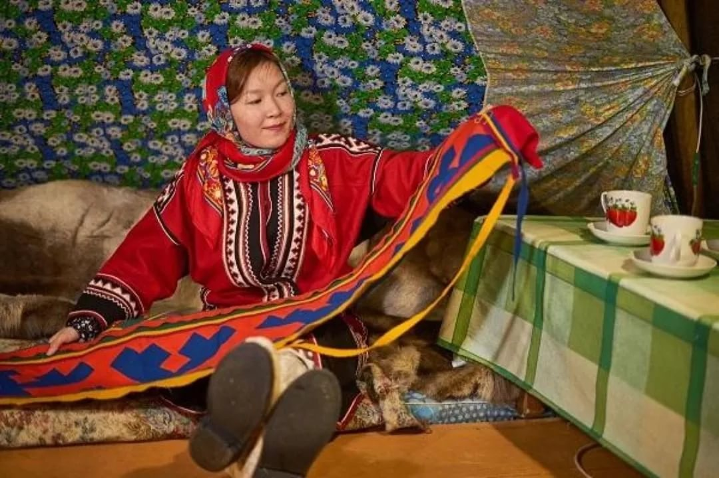
Несмотря на то, что у женщины много работы по хозяйству, она находит время заниматься рукоделием. Она большая мастерица: шьёт покрытие для чума, одежду для всех членов семьи, выполняет узоры из меха, ткани, плетёт из бисера. Шить одежду и плести бисером - это очень трудоёмкая работа. В чуме у работниц очень устают глаза и кисти рук, чтобы отдохнули глаза, и пальцы рук давайте научим хозяев делать пальчиковую гимнастику.

Slide 12
Пальчиковая гимнастика: «Помощники»
Раз, два, три, четыре, Попеременно ритмично ударяют
кулачком об кулачок и хлопают в ладоши.
Мы посуду перемыли Одна ладонь скользит по другой.
Чайник, чашку, ковшик,
Ложку, и большую поварешку Загибают пальцы, по одному, на каждое
название.
Мы посуду перемыли, Одна ладонь скользит по другой.
Только чашку мы разбили, Снова загибают пальчики.
Ковшик тоже развалился,
Нос у чайника отбился,
Ложку мы чуть-чуть сломали.
Так мы маме помогали. Попеременно ритмично ударяют
кулачком об кулачок и хлопают в ладоши.

Slide 13
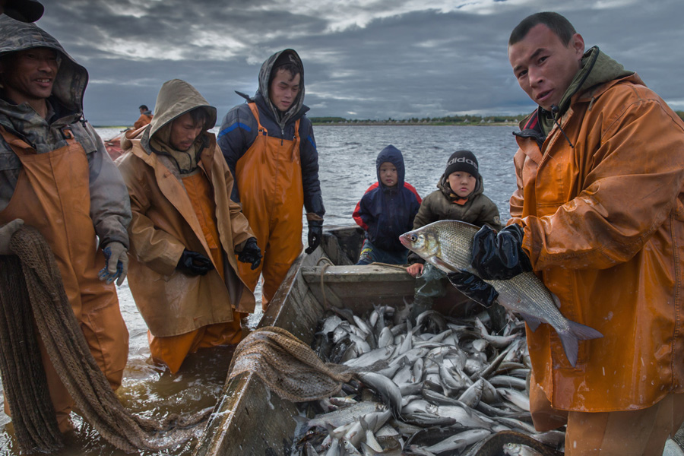
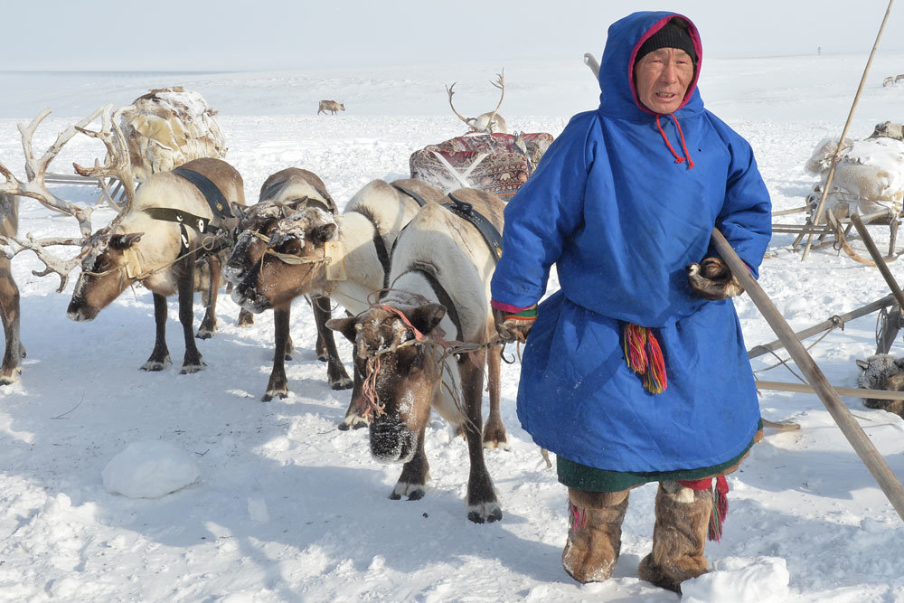
У хозяина тоже много работы. Чем занимается хозяин? (оленеводством, рыболовством, охотой). Для чего им нужны олени?

Slide 14
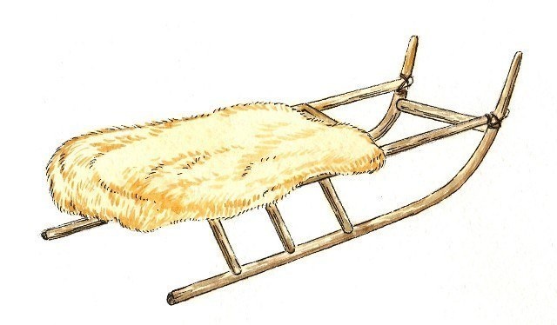
Как называются сани, на которых передвигаются коренные жители? (Натры)
Что такое нарты? На что они похожи?
«Нарты» похожи на русские санки.

Slide 15
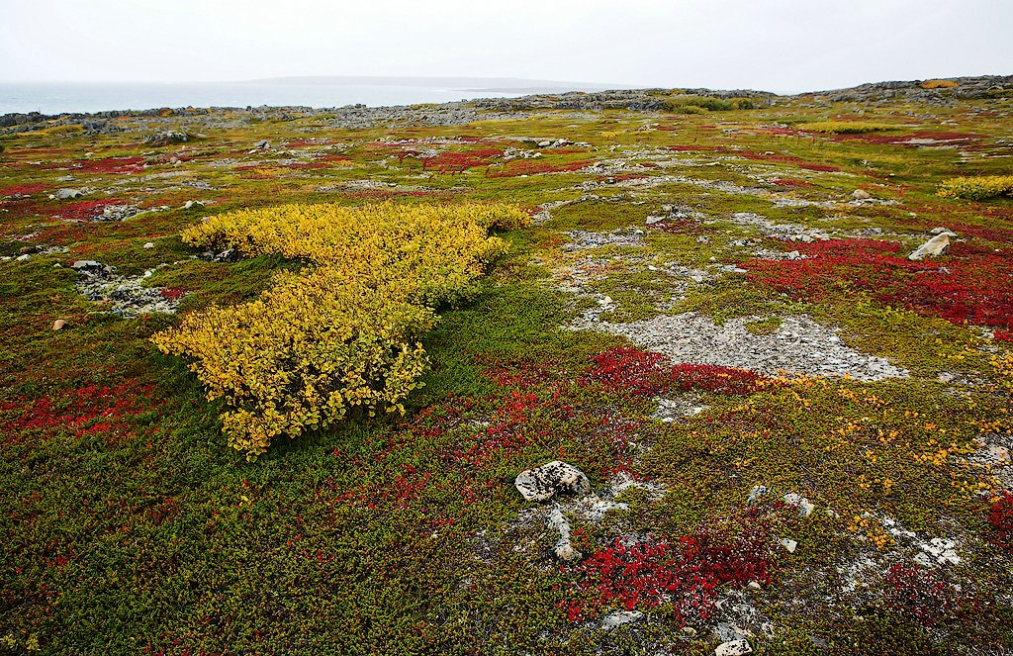
Как вы думаете, в тундре холодно?
Тундра – это открытая местность, там нет леса, и дуют очень сильные ветры и метели. Чтобы не замерзнуть, жители тундры шьют себе тёплую одежду.

Slide 16
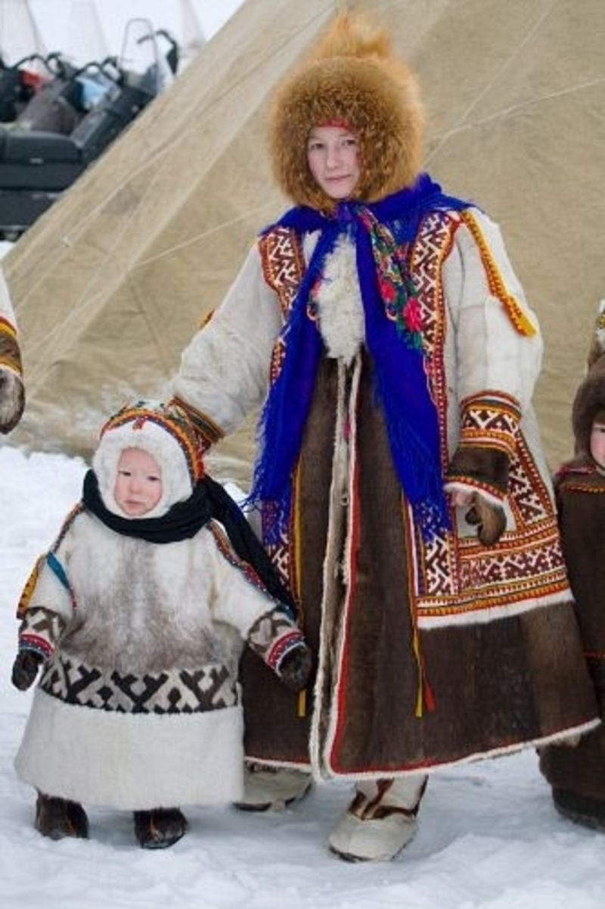
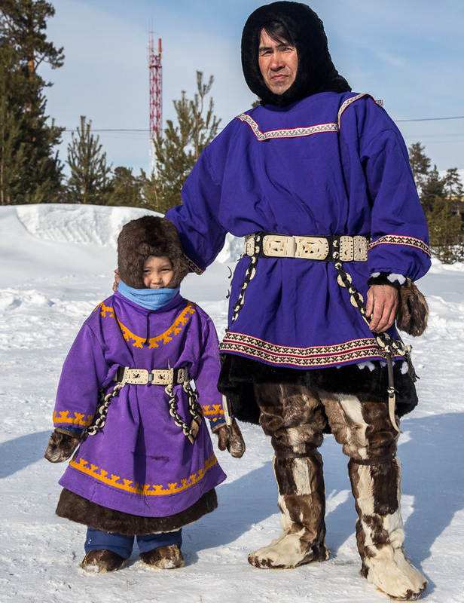
А как называется верхняя мужская одежда? (Малица).
Кто расскажет о малице? (из чего шьют, и какая она).
Как называется женская верхняя одежда? (Ягушка).
Если мы посмотрим на одежду, что в ней необычного? Похожа она на нашу одежду. Что бросается в глаза, на всех вещах, что можно заметить? (орнамент)
Да, ребята, есть орнамент и на обуви, которую ненцы носят зимой. Как она называется? (кисы)

Slide 17
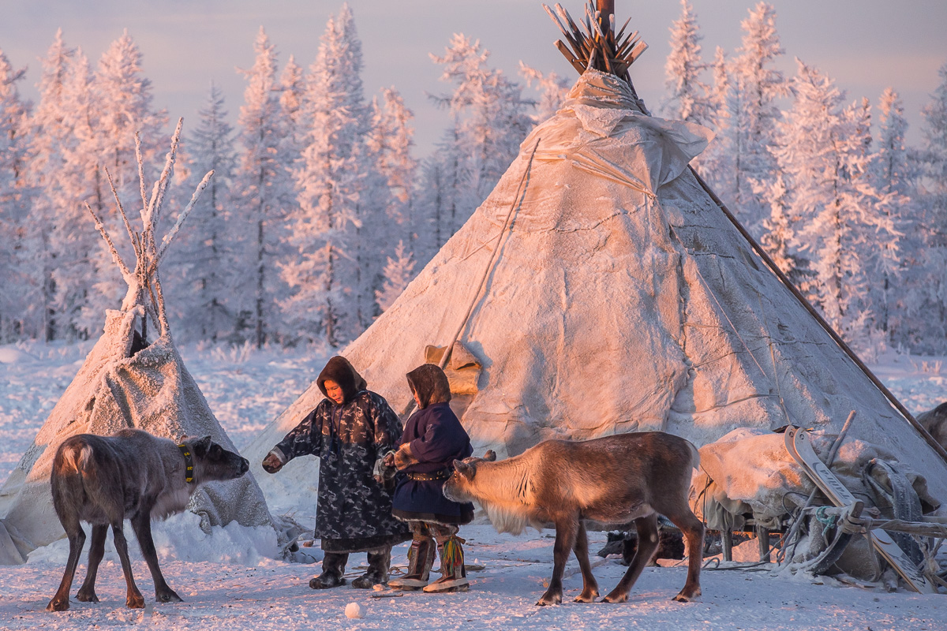
Ямал – это наш край родной, здесь живут ваши родители, здесь есть ваш дом. Вы родились на Ямале. Ямал – это наша малая Родина. Все кто живет на Ямале, должны любить, беречь и знать свой край. Сейчас мы узнаем, что же вы знаете о Ямале, о своей малой Родине.

Slide 18
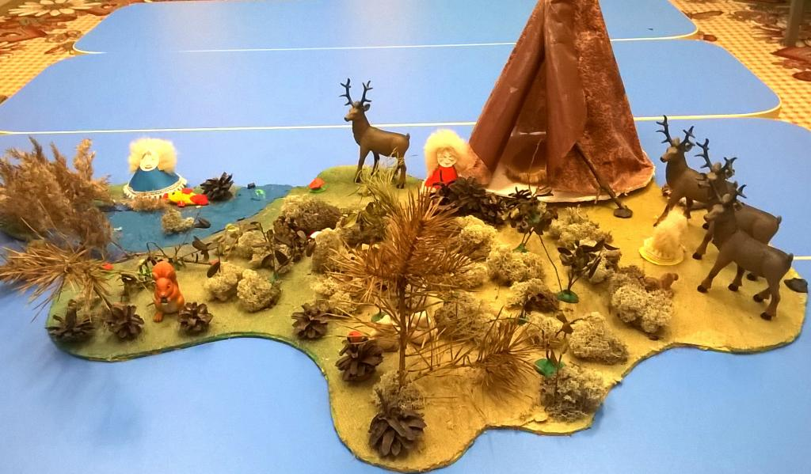
В завершении нашего занятия хочу предложить вам изготовить макет тундры из подручных материалов.

